Slide 1
Російський живопис

Slide 2
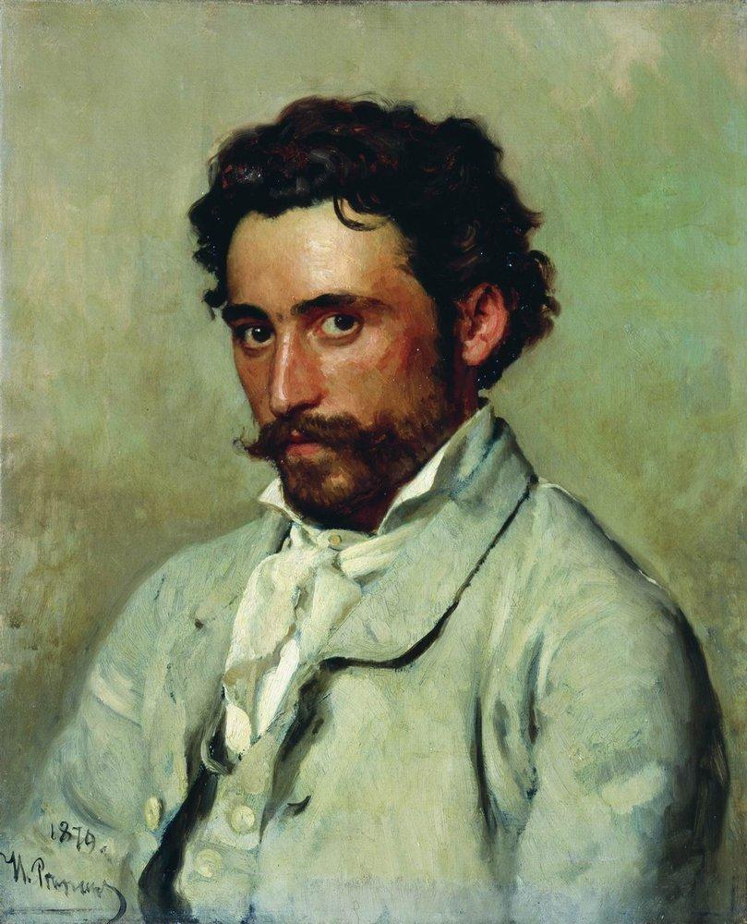
Ілля Юхимович Рєпін
Народився 24 липня (5 серпня) 1844 р. в м.Чугуїві, Харківської губернії.
Помер 29 вересня 1930 р. (86 років) в Куоккала, Фінляндія.
Відомий українсько-російський художник-реаліст, майстер портрету, історичних та побутових сцен.
Походить з родини військового поселенця. Одним із його предків був український козак Ріпа. Хлопцем навчався у місцевій іконописній майстерні. У 20 років подався до столиці Російської імперії — Санкт-Петербурга. З 1863 року в Петербурзькій малювальній школі, у 1864-71 роках — у Петербурзькій Академії Мистецтв, яку закінчив з золотою медаллю і відбув у студійну подорож до Італії та Франції.

Slide 3
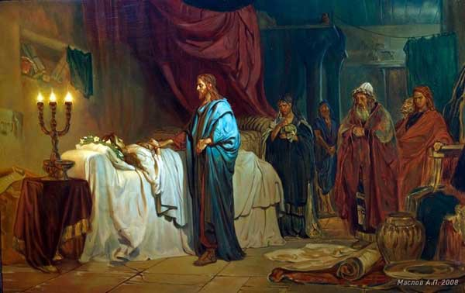
Перебування закордоном
За конкурсне полотно «Христос воскрешає дочку Іаіра» Рєпін отримав право на шестирічне перебування за кордоном як академічний пенсіонер, за державний рахунок. Рєпін самовільно скоротив перебування за кордоном, де був у 1873—1876, хоча витратив час на вивчення музейних збірок та творів сучасних французьких майстрів. Більше того, дещо несподіваний у вчинках художник виставив деякі свої твори в Паризькому Салоні, незважаючи на заборону Петербурзької академії. Сам малював відносно мало. Для звіту передав у академію полотно казково-театрального характеру «Садко у підводному царстві» (1876). За пізнішими оцінками найцікавішими були етюди Монмартру та Веля.
Сім'я
Художник був одружений двічі. Шлюб з першою дружиною — Вірою Олексіївною — не задовольнив художника, і він розірвав його. Друга дружина художника — Нордман
Северова, письменниця, померла від сухот (туберкульозу). Син Рєпіна Юрій став другорядним художником, не залишивши відомого сліду в російському мистецтві. Одна з дочок була розумово відсталою.

Slide 4
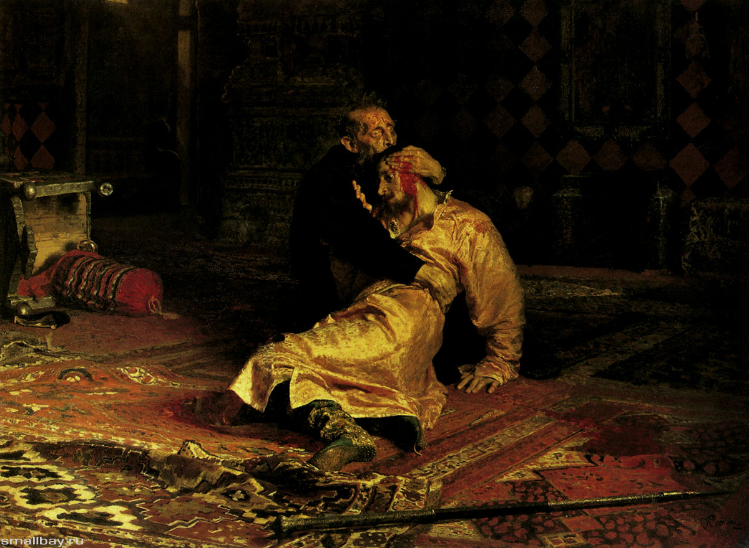

Slide 5
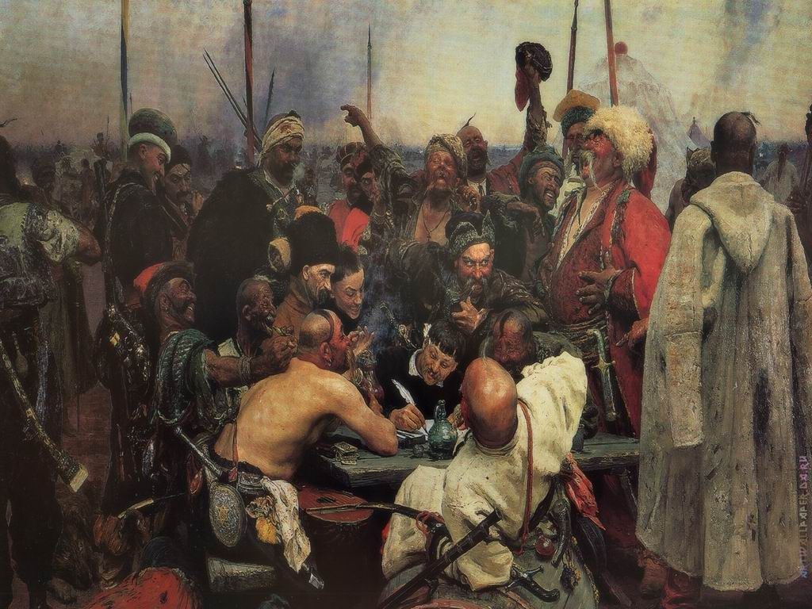

Slide 6
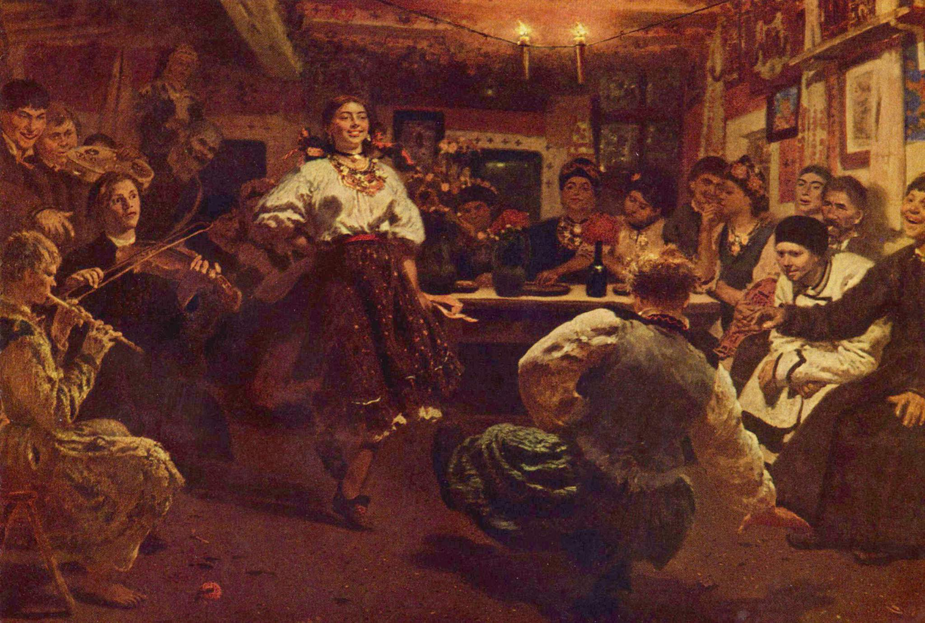

Slide 7
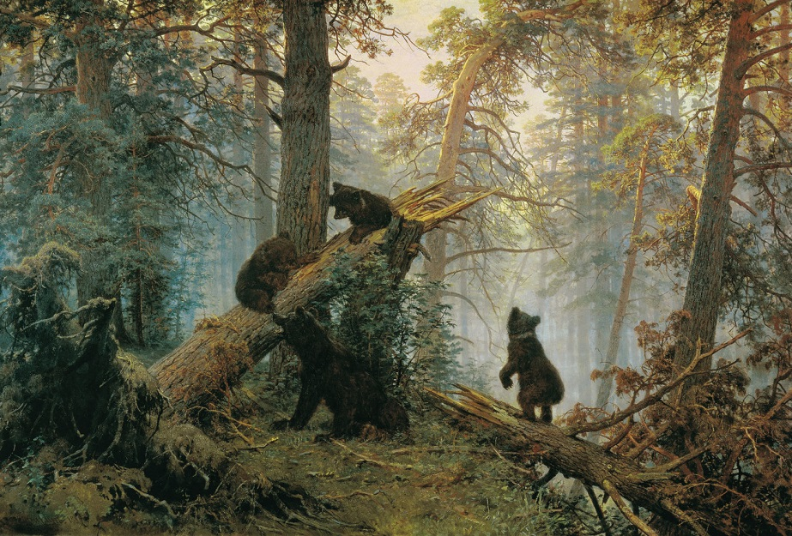

Slide 8
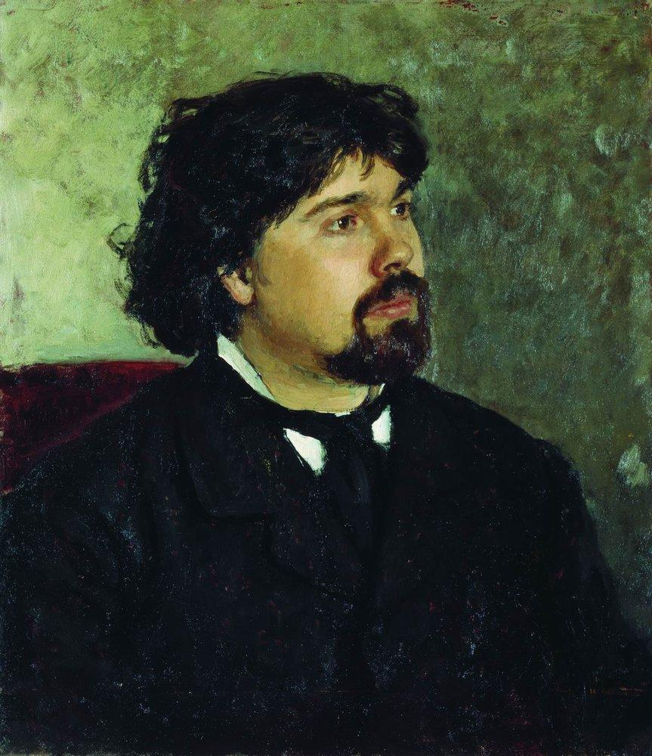
Василь Іванович Суриков
Народився 12(24) січня 1848р.
Помер 6(19) березня 1916 р. російський художник, автор кількох монументальних полотен з історії Росії та портретів.
Походить з родини українських козаків Сибіру. Мати походила з старовинної родини Торгошиних, відомої з кінця 17 століття. Молодий Василь згадував про власних предків, додаючи, що він козацького роду з 200 — річною історією.
Художні здібності хлопця помітив вчитель малювання Красноярського уїздного училища. Малюнки Сурикова бачили співробітники. Згодом вони потрапили на очі губернатору краю — П. Н. Замятіну. Той, граючи ролю мецената, розпорядився подати клопотання до керівництва Імператорської академії мистецтв у Петербурзі про зарахування туди Сурикова учнем. З Академії прийшла відповідь, що вони згодні узяти того учнем, але без виплати стипендії. До справи підключили місцевого багатія, золотопромисловця Кузнецова П. І. Той погодився сплатити грошовий внесок за навчання юнака.

Slide 9
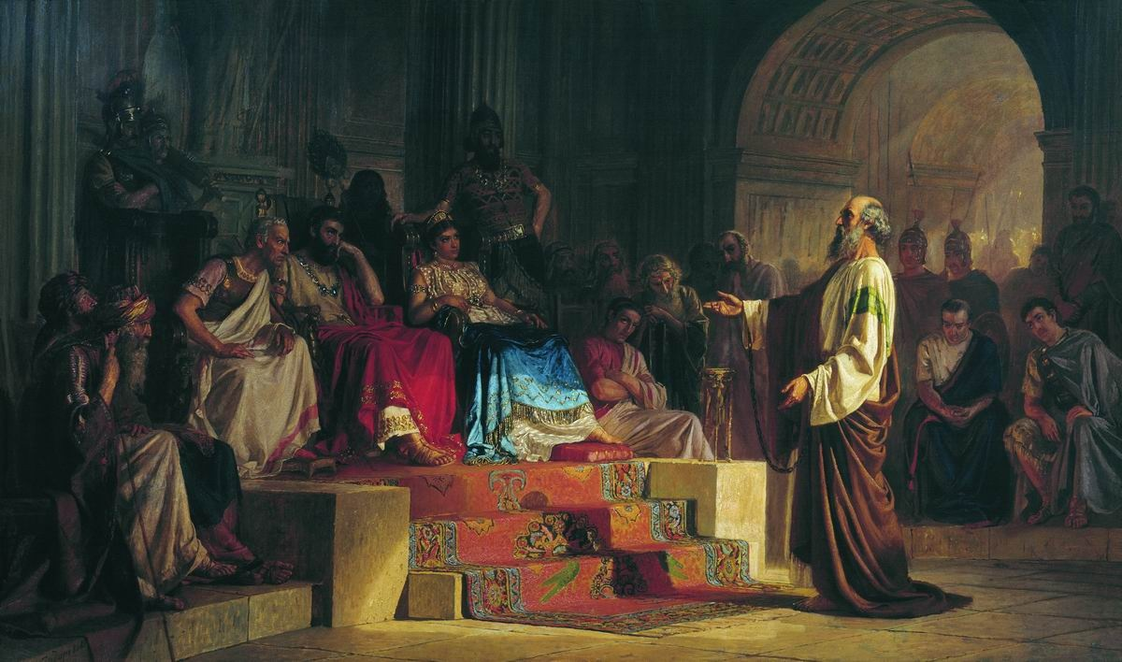
Дипломним твором Сурикова була цілком академічна композиція на біблійну тему — « Апостол Павло, що пояснює догмати християнства Іроду Агриппі, його сестрі Береніці та римському проконсулу Фесту» (1875). Вже в дипломному творі проглянули драматичні зіткненя сильних історичних постатей, носіїв протилежних ідейних настанов, які приваблювали Сурикова і знайдуть відображення в більшості його майбутніх картин.

Slide 10
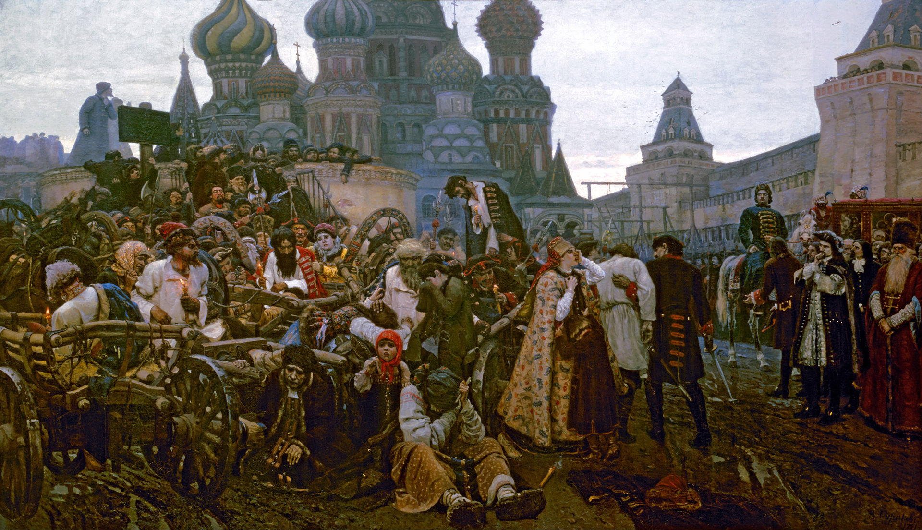

Slide 11
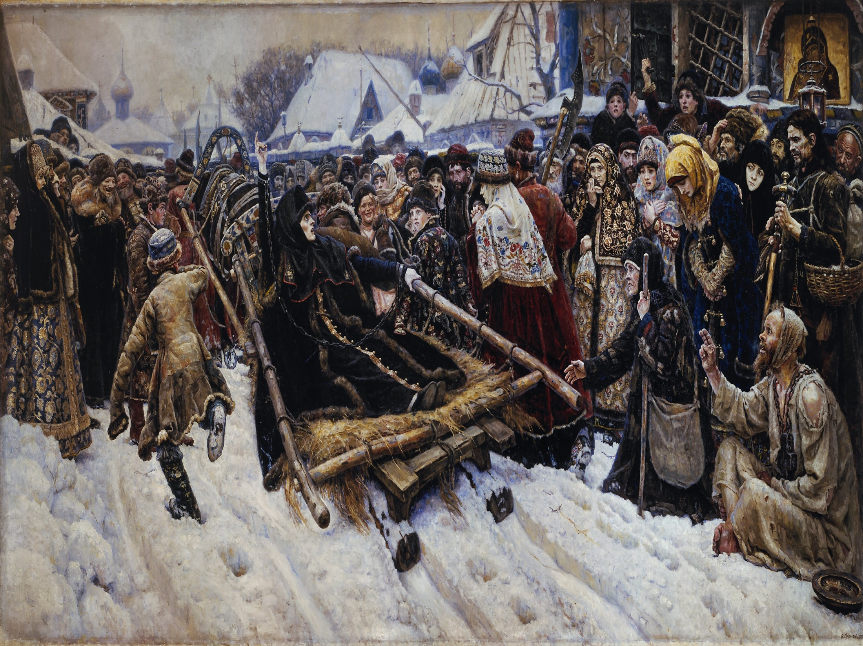

Slide 12
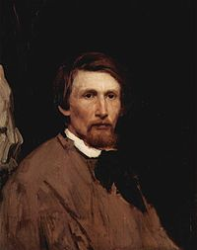
Віктор Михайлович Васнецов
Народився 3(15) травня 1848р. в селі Лоп'ялі.
Помер 23 липня 1926р. російський художник, один з авторів розписів у Володимирському соборі в Києві.
У творчості Васнецова яскраво представлені різні жанри, що стали етапами дуже цікавої еволюції: від побутовго малювання до казки, від станкового живопису до монументального, від приземленості сподвижників до прообразу стилю модерн. На ранньому етапі в роботах Васнецова переважали побутові сюжети, наприклад в картинах «З квартири на квартиру» (1876), «Військова телеграма» (1878), «Книжкова ятка» (1876), «Балагани в Парижі» (1877).
Пізніше головним напрямом стає билинно-історичне — «Витязь на роздоріжжі» (1882), «Після побоїща Ігоря Святославича з половцями» (1880) «Альонушка» (1881), «Іван Царевич на Сірому Вовку» (1889) «Богатирі» (1881–1898), «Цар Іван Васильович Грозний» (1897).

Slide 13
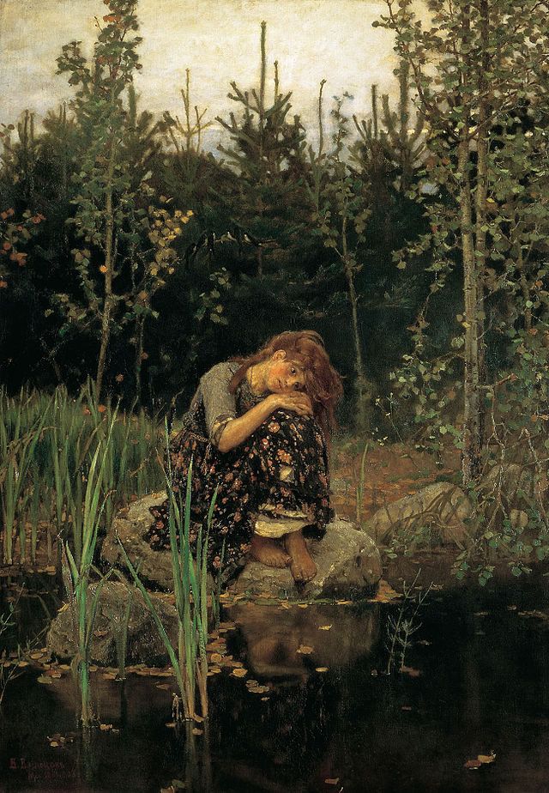
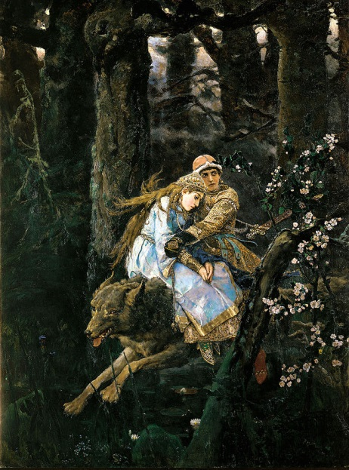
Альонушка
Иван-Царевич на Сером Волке

Slide 14
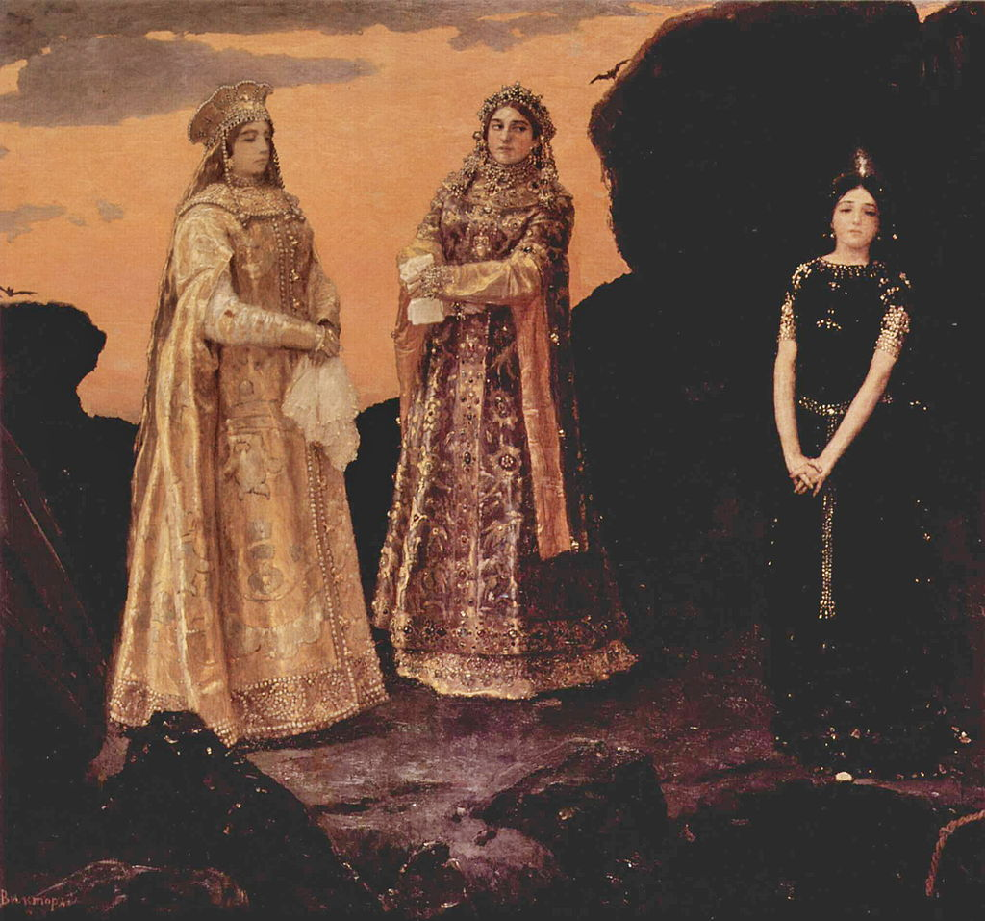
Три царевны подземного царства

Slide 15
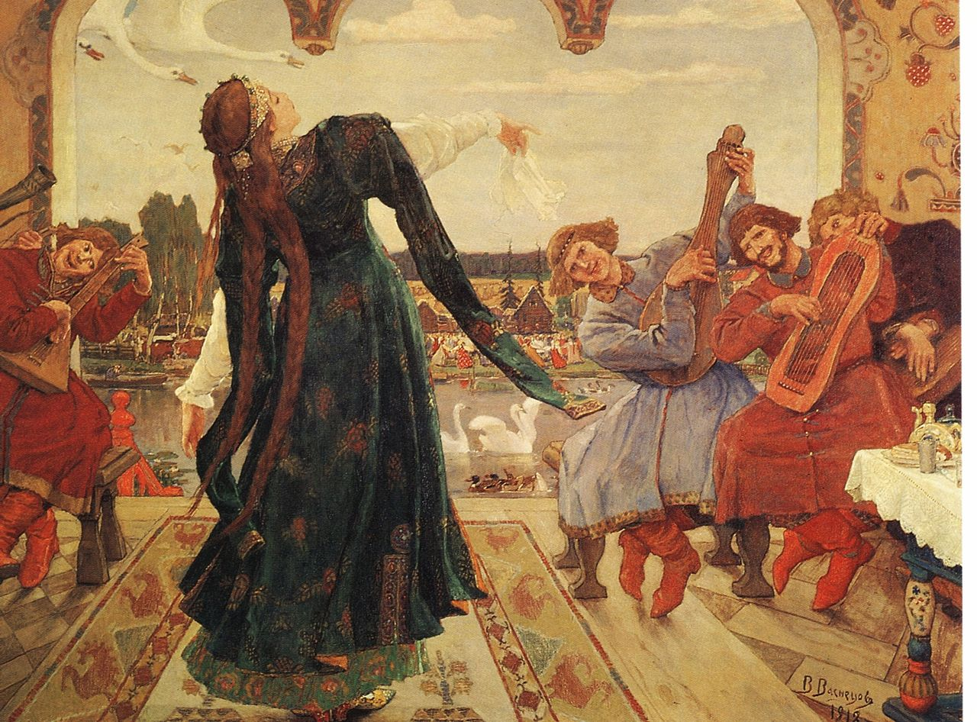
Царевна-лягушка

Slide 16
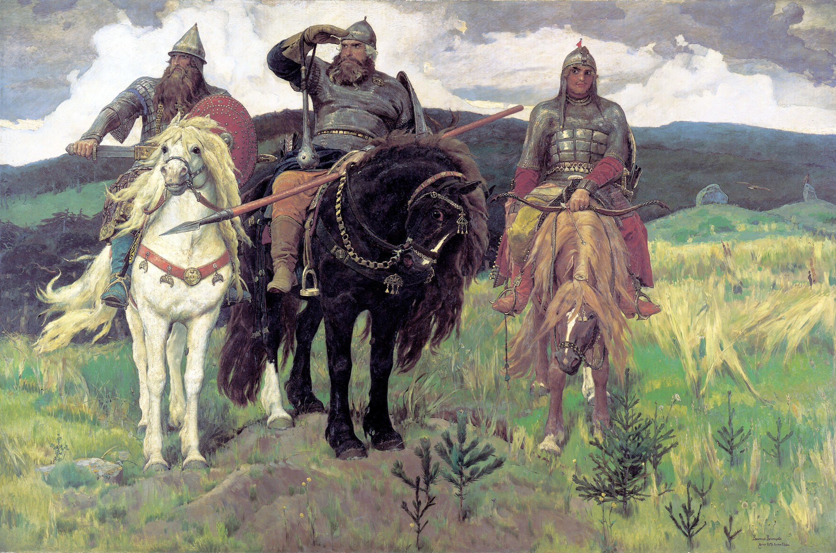
Богатирі

Slide 17
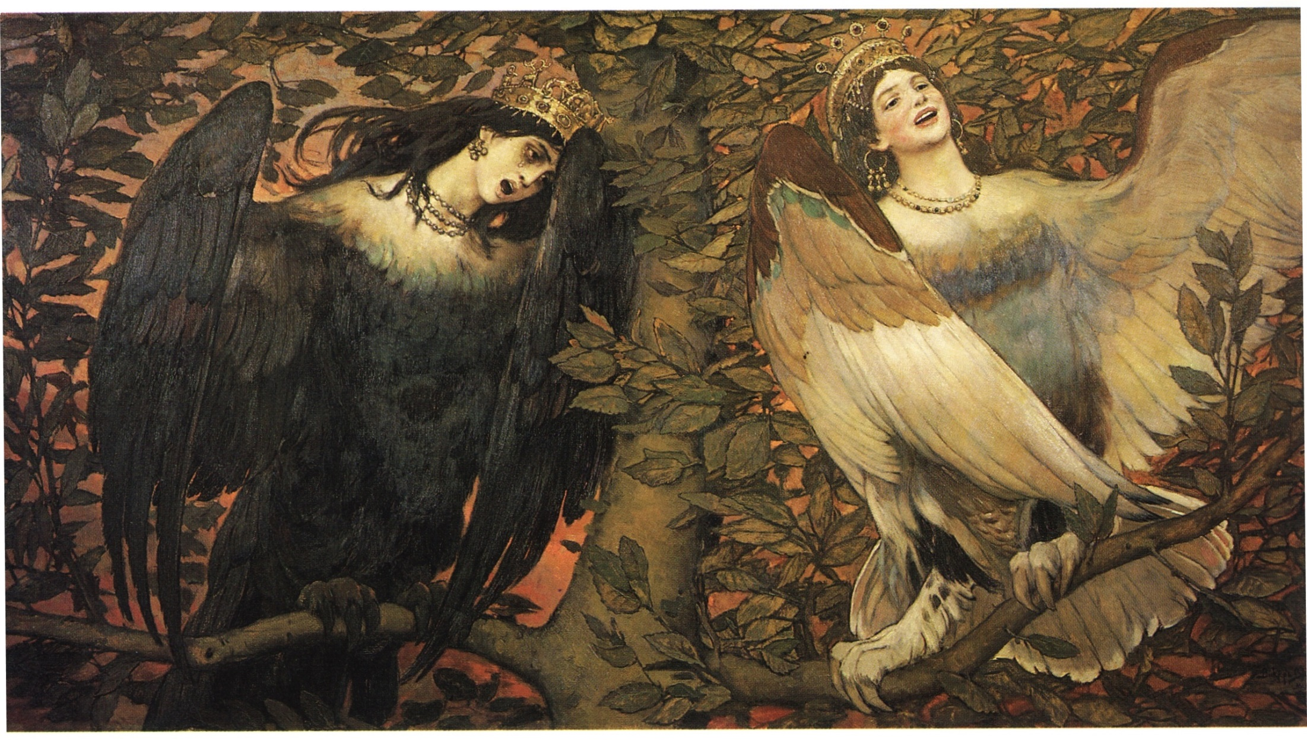
сестры птицы Сирин - Алконост

Slide 18
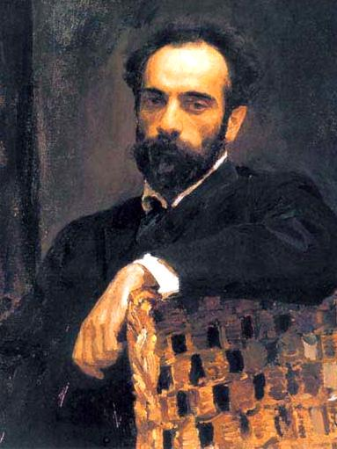
Левітан Ісаак Ілліч
Народився 3 (16) жовтня або 18 (30) серпня 1860
Помер 22 липня (4 серпня) 1900) - російський художник, майстер «пейзажу настрою».
Служив на залізниці - перекладачем, контролером, касиром. Був учителем іноземних мов. Він переїхав до Москви, сподіваючись, що там діти отримають гіднішу освіту. Ісаак вступив до училища - в 1873 році. Відомості були знищені з волі Левітана після його смерті томі відомо про нього не багато.
Підмосковна природа зачарувала Левітана, він працював без усталю. Взагалі, Підмосков'я, мабуть, слід назвати першим коханням художника. Два щасливих літа (1875-76 рр..) Він провів у Бабкіно, поблизу від Нового Єрусалиму. Там, в Бабкіно, жило сімейство Чехових. Микола Чехов був однокашником Левітана по училищу, він і звів його зі своїми рідними. Довга дружба Левітана з А. П. Чеховим почалася саме тоді.
Училище художник залишив у 1884 році, отримавши диплом некласного художника, що давало лише право бути вчителем малювання.

Slide 19
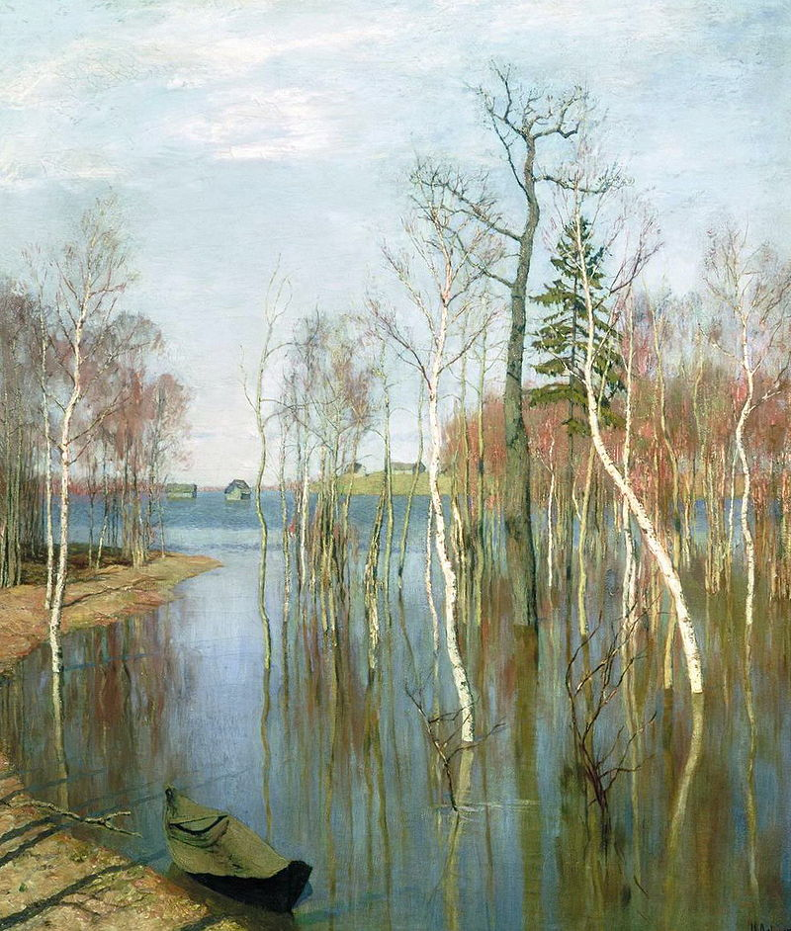

Slide 20
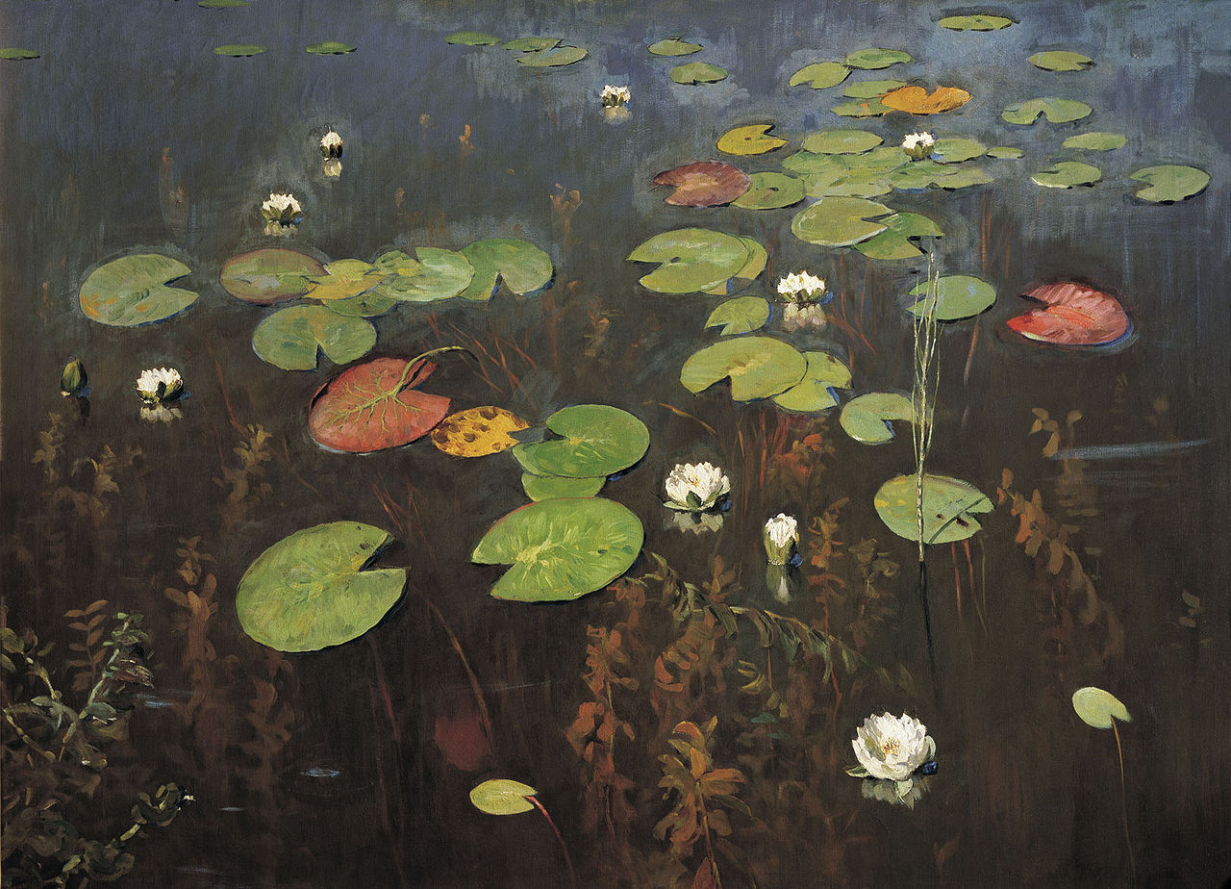

Slide 21
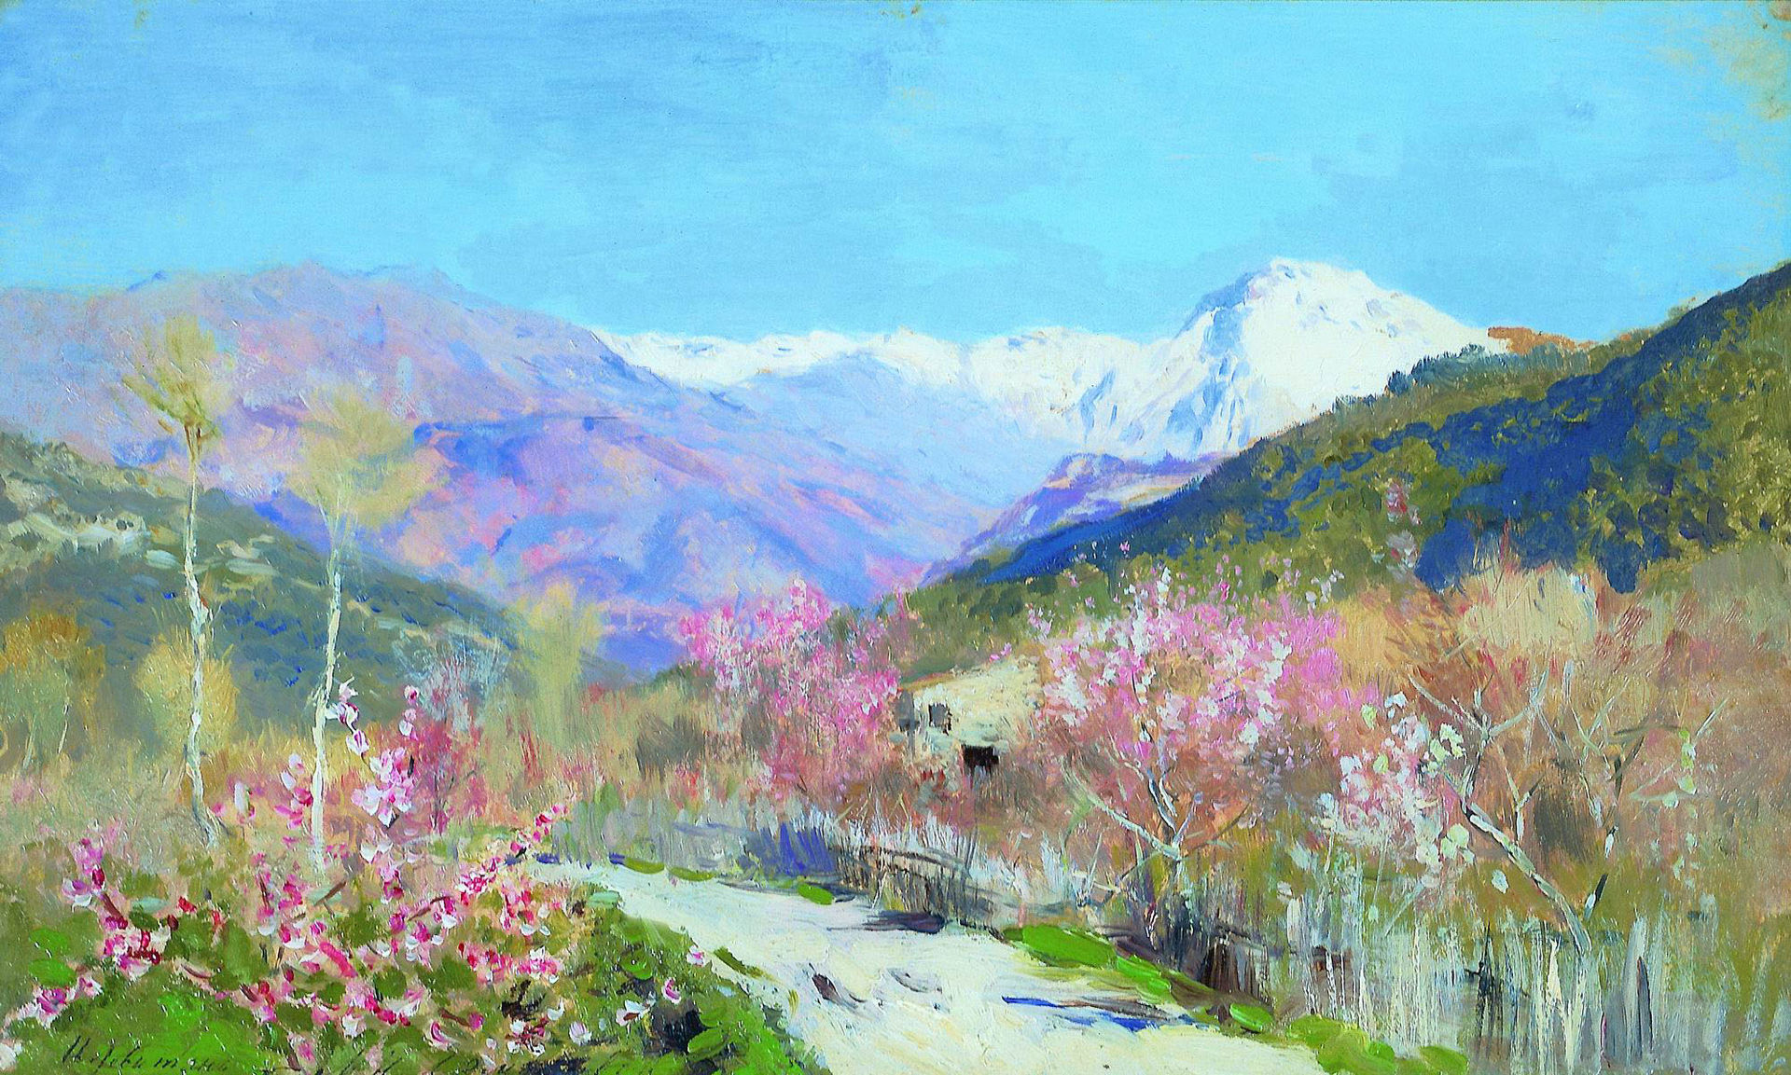

Slide 22
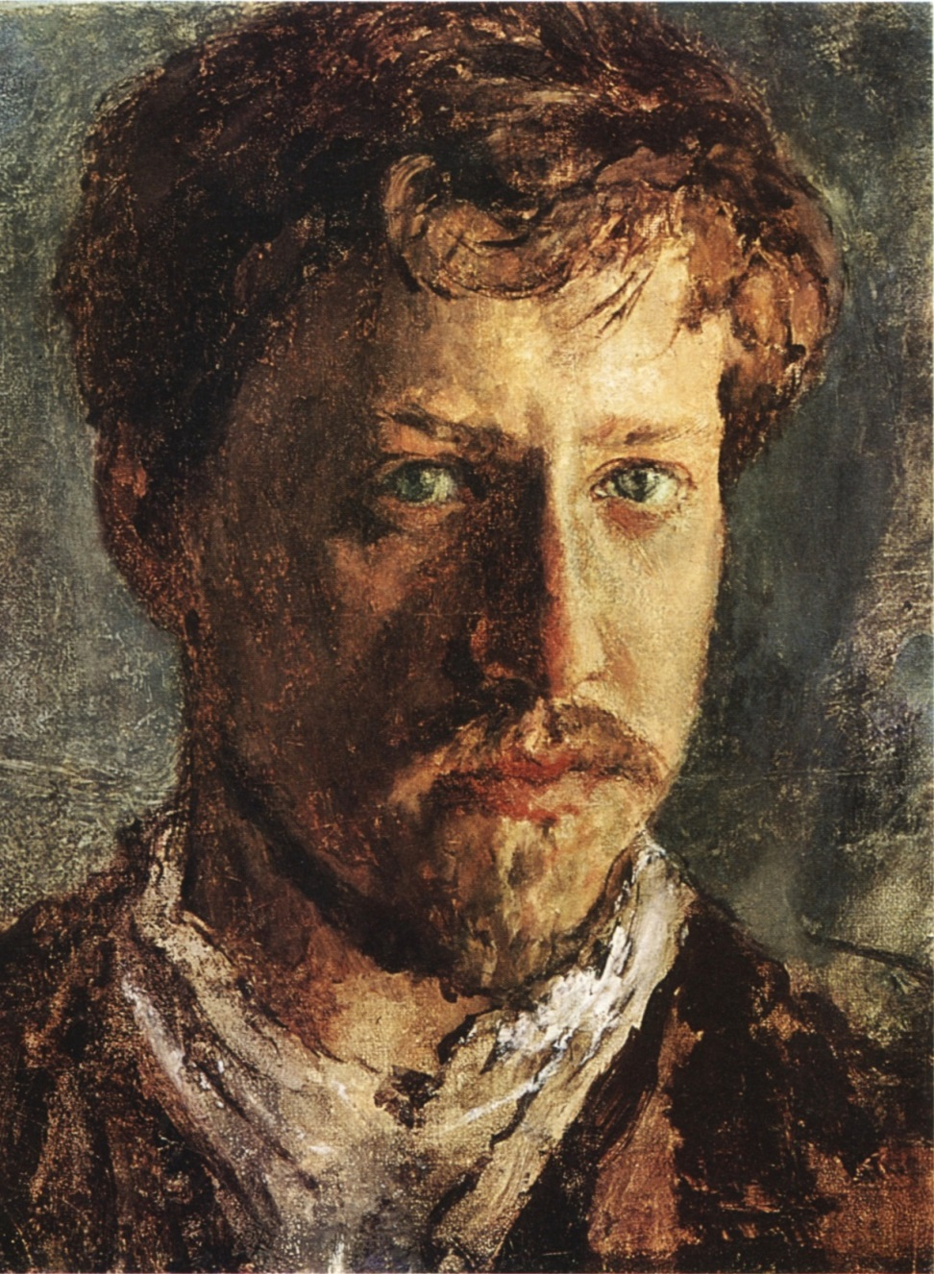
Валентин Олександрович Сєров
Народився 7(19) січня 1865 р. в Петербурзі.
Помер 22 листопада 1911 р. в Москві.
Російський художник кінця 19 — початку 20 ст., представник російської гілки імпресіонізму. Малював портрети, побутові картини, пейзажі. Зробив спроби в стінопису. Надзвичайно обдарований художник-графік.
Валентин Олександрович Сєров народився в артистичній родині. Мати була піаністкою, батько — композитор. Як і в багатьох артистичних родинах, дитина була покинута. Сєрова підлітка пам'ятають похмурим, мовчазним, малоконтактним. Про невеселе дитинство та юність майбутнього художника свідчать і його ранішні графічні автопортрети, яких він зробив декілька

Slide 23
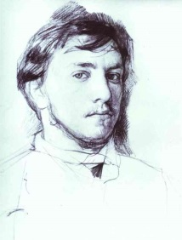
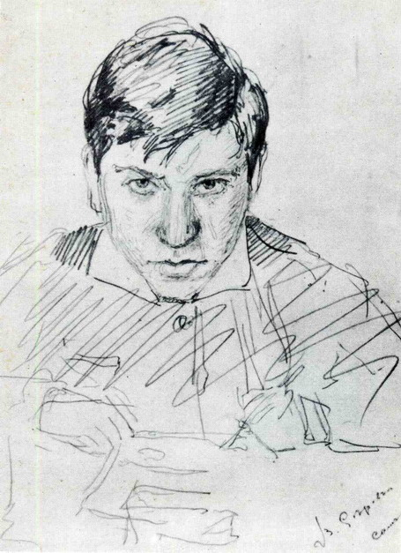

Slide 24
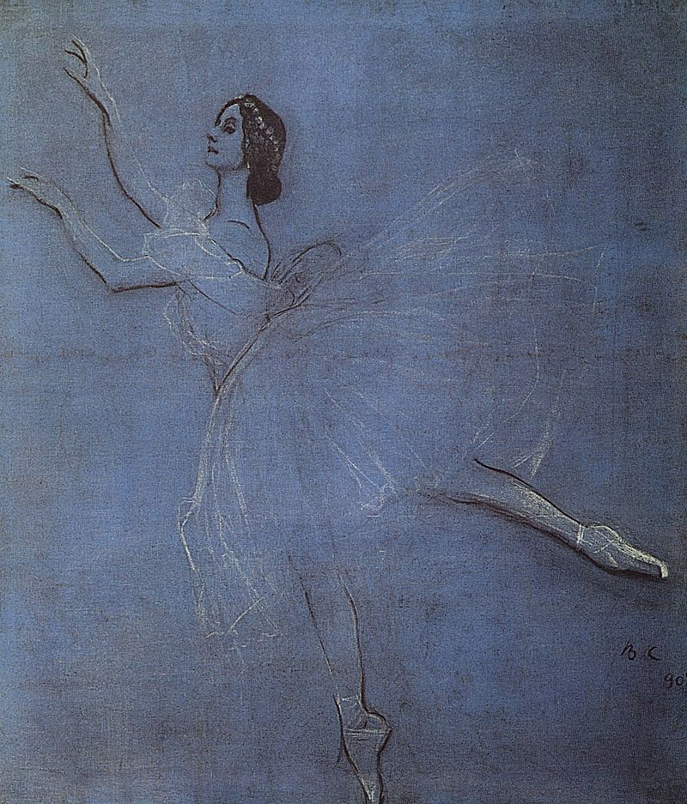
Балерина Анна Павлова 1909 р.

Slide 25
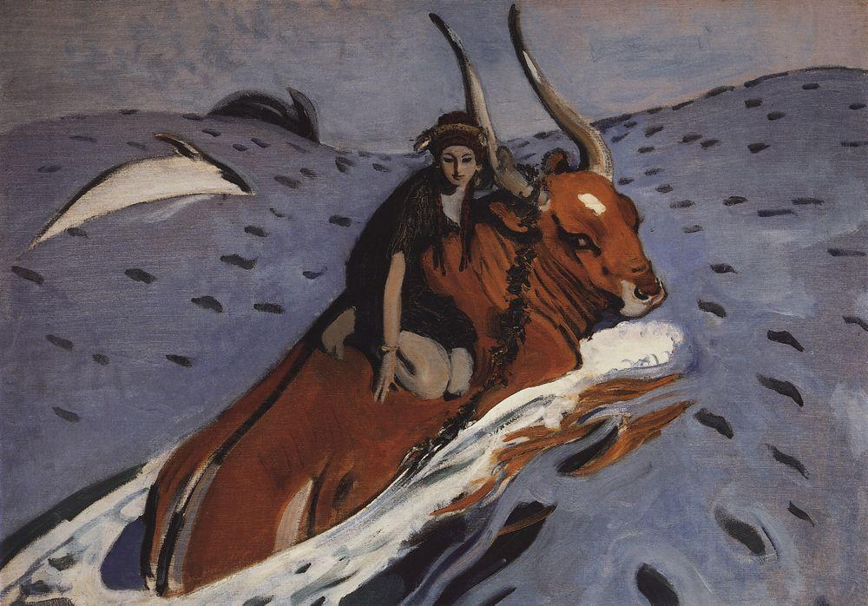
Викрадення Європи

Slide 26
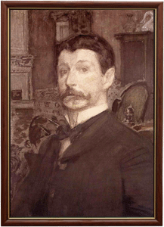
Михайло Олександрович Врубель
Народився 5(17) березня 1856р. В Омську.
Помер 1(14) квітня 1910 р. в Санкт-Петербургу.
Російський художник, символіст польського походження. Визначний майстер акварельного і олійного живопису, рідкісний художник. Робив ілюстрації до книжок, монументальні роботи, портрети, займався сценографією. В кожній з областей мистецтва залишив шедеври.

Slide 27
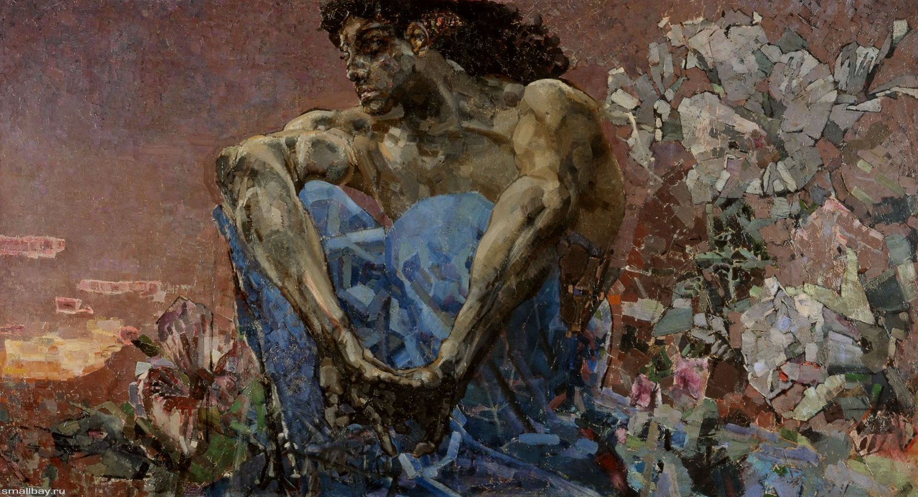
Демон сидячи

Slide 28
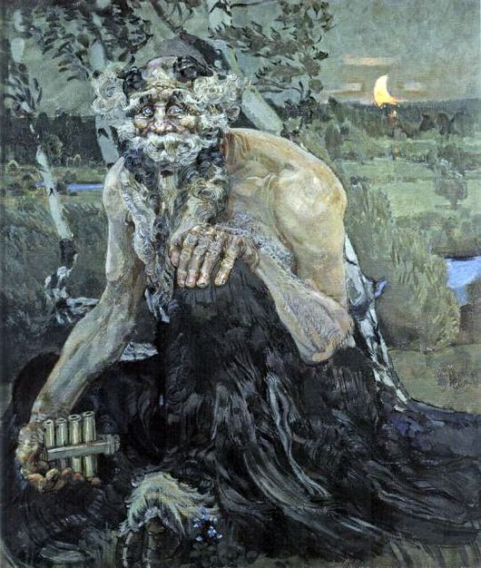

Slide 29
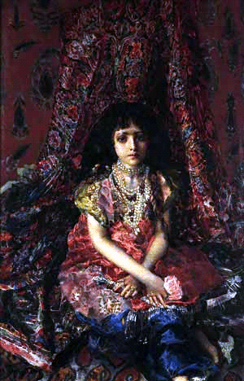
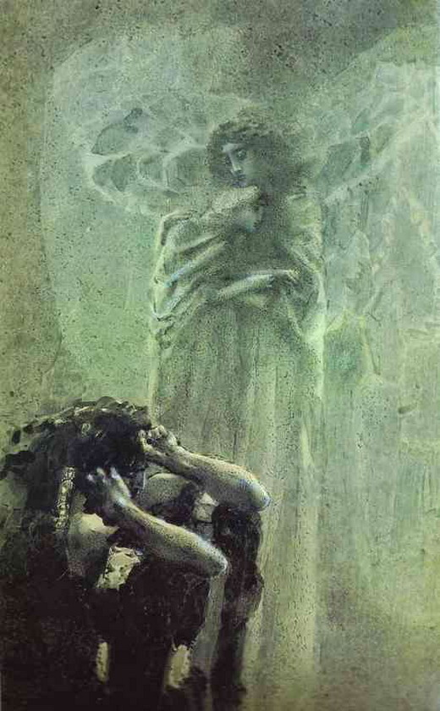
Демон і янгол що приймають душу Тамари
Дівчинка на тлі перського Килима

Slide 30
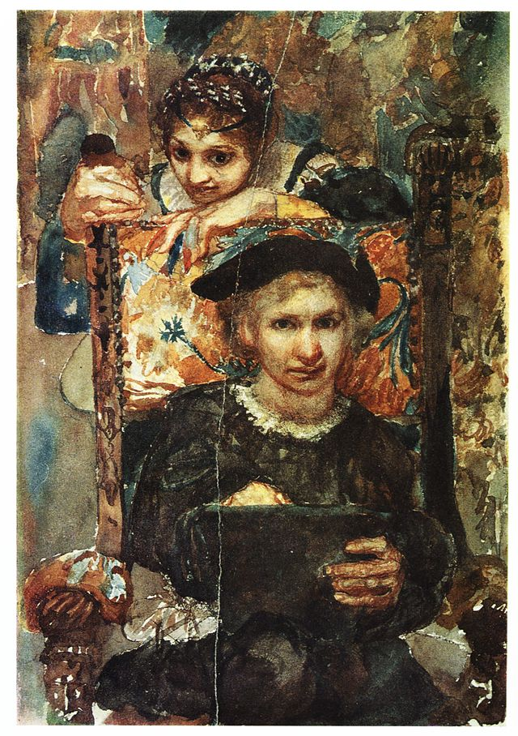
Гамлет і Омелія

Slide 31
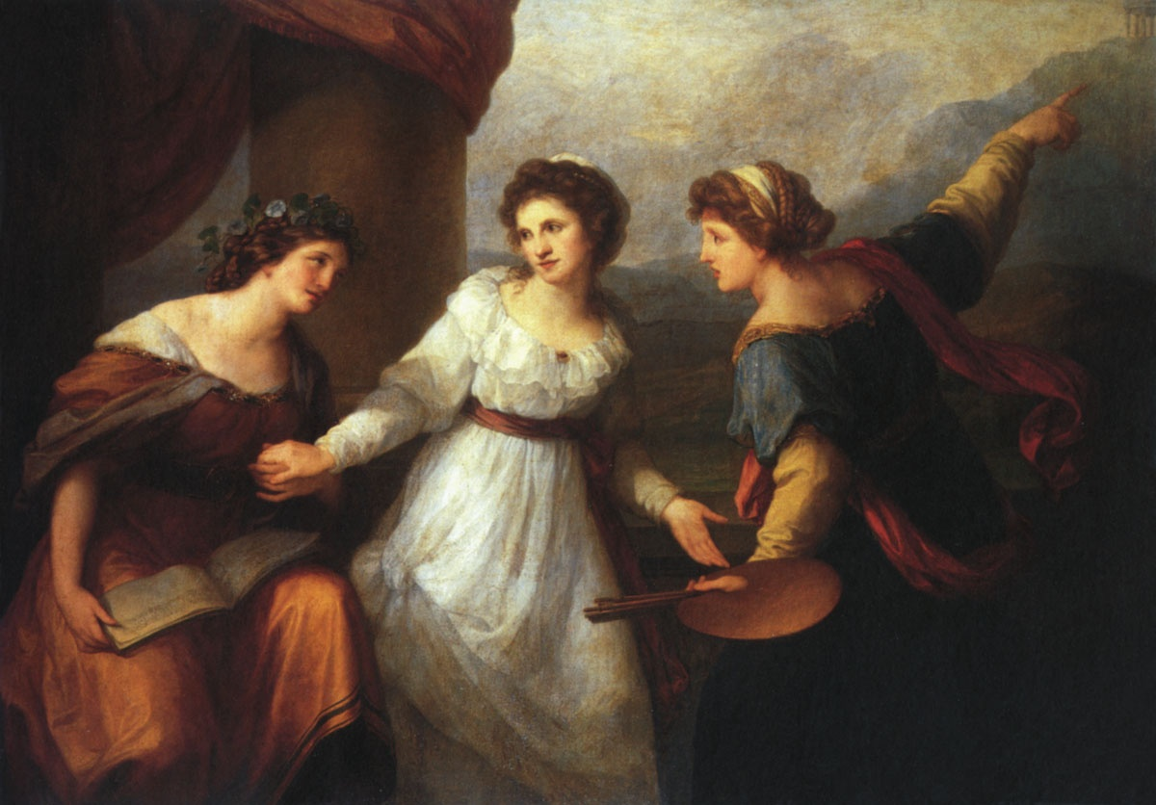
КІНЕЦЬ
музи

